Slide 1
人工智能与机器学习
杭州 • 浙江大学 • 2021

Slide 2
回顾：问题求解
问题求解智能体 ： 一类基于目标的智能体
问题的形式化
问题举例
问题的类型
基本的搜索算法

Slide 3
回顾
在智能体开始搜索解之前，必须对目标加以形式化，并用目标对解加以形式化。
一个问题由4部分组成：初始状态、行动集、目标测试函数和路径耗散函数。问题的环境用状态空间表示，一条穿过状态空间从初始状态到达目标状态的路径是一个解。
树搜索算法可用来解决任何问题：算法中特定的变量实现了不同的策略。
搜索算法的评判建立在完备性、最优性、时间复杂度和空间复杂度的基础上，复杂度取决于状态空间的分支因子b, 最浅的解的深度d，和状态空间中路径的最大长度m
主要的搜索策略：广度优先、代价一致、深度优先、有限深度、迭代加深和双向搜索。
在搜索中避免重复。

Slide 4
算法比较
评判标准 | 广度优先（BFS） | 深度优先（DFS） | 有限深度（DLS） | 迭代加深（IDS）
完备性？ | Yes | No | Yes, if l ≥ d | Yes
时间 | O(bd+1) | O(bm) | O(bl) | O(bd)
空间 | O(bd+1) | O(bm) | O(bl) | O(bd)
最优性？ | No/Yes | No | No | No/Yes

Slide 5
算法比较
广度优先搜索：选择搜索树中深度最浅的未扩展节点进行扩展，是完备的，在单位耗散情况下也是最优的，其时间复杂度为O(bd+1),空间复杂度很大，很多情况下不可行。
深度优先搜索：选择深度最深的未扩展节点进行扩展，既不是完备的，也不是最优的，其时间复杂度为O(bm),空间复杂度O(bm),m是状态空间中路径的最大长度
深度有限搜索：是在深度优先搜索上施加了一个固定的深度限制
迭代加深搜索：使用不断增加的深度限制调用深度有限搜索直到找到目标为止，是完备的，在单位耗散情况下也是最优的，其时间复杂度为O(bd),空间复杂度为O(bd)

Slide 6
第三章 问题求解 有信息（启发式）的搜索策略 Informed Search
使用问题本身的定义之外的特定知识
比盲目搜索更有效
最好优先搜索
贪婪最好优先搜索
A*搜索
启发式函数
Notes:
我们在上次课中介绍的“无信息搜索”，或者说“盲目搜索”，主要做的就是“生成后继，并区分目标状态与非目标状态”。
搜索策略以“节点扩展的顺序”来分类。如
宽度优先---每次总是扩展深度最浅的节点
深度优先--总是拓展树的当前边缘“节点集”中最深的节点。
但每次搜索，我们仅判断当前状态是目标状态还是非目标状态，并没有其他的任何提示信息（比如，这个非目标状态是否比其他状态更有希望接近目标）。
如果我们能使用问题本身定义之外的其他特定知识，比如知道一个“非目标状态”是否比其他状态“更有希望”接近目标，这样的策略，就称为“有信息搜索策略”或者“启发式搜索策略”。

Slide 7
回顾：树搜索算法
A
A
S
S
T
Z
S
T
Z
A
L
A
F
O
O
Arad
V
Arad
F
V
A
A
O
Arad
策略定义为如何选择节点扩展顺序
Notes:
在介绍最佳优先搜索算法之前，先简单回顾树搜索算法

Slide 8
最好优先搜索Best-First-Search （最佳优先搜索）BFS
基础：与一致代价搜索相同，基于广度优先搜索算法
核心思想：与一致代价搜索不同
最佳优先搜索：使用一个 评价函数 f(n) 给每个节点估计他们的希望值。
每次搜索时优先扩展最有希望的未扩展节点（评估值最小的节点）Best-First
一致代价搜索：使用一个 路径耗散函数g(n) 扩展路径消耗最低的节点
总是搜索总成本最小的节点： Cheapest-First
对 f 的选择决定了搜索策略
启发函数（Heuristic Function）
h(n) = 从 节点n代表的状态 到 目标状态 的 路径耗散 的 最小估计值
例如：
在罗马尼亚问题中最低耗散路径的耗散估计值可以是相应的两个城市之间的直线距离。
Notes:
作者：LEO_青蛙
链接：https://www.jianshu.com/p/9873372fe4b4
来源：简书
著作权归作者所有。商业转载请联系作者获得授权，非商业转载请注明出处。

Slide 9
最好优先搜索Best-First Search （最佳优先搜索）
与一致代价搜索类似，按照评价函数值从低到高排序
一致代价搜索：f(n)=g(n)
最佳优先搜索：f(n)=f(h(n))
n表示当前的点
g(n)为从起始点到点n的实际代价
h(n)为从点n到目标点的估价
假设：启发式信息是任一非负的由问题而定的函数
约定：若n是目标节点，则h(n)=0
实现：
堆栈 是一个按照期望递减顺序排列的队列
Notes:
计算启发式函数需要额外的信息

Slide 10
贪婪最好优先搜索
（greedy best-first search）
f(n) = h(n)
Notes:
理由是这样可能很快地找到解。
因此，它只用启发式信息：f(n)=h(n)

Slide 11
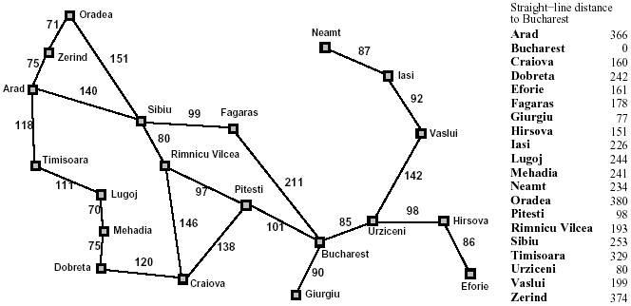


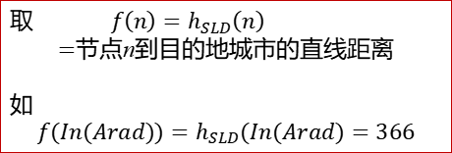
包含直线距离(km)信息的地图
$$h_{SLD}$$
$$h_{SLD}\left(In(Arad)\right)=366$$
取 $f\left(n\right)=h_{SLD}\left(n\right)$
$=$节点n到目的地城市的直线距离
如
$$f(In(Arad))=h_{SLD}(In(Arad)=366$$
首先扩展看来离目标最近的节点
Notes:
将此算法应用于罗马尼亚问题中，使用直线距离启发式。

Slide 12
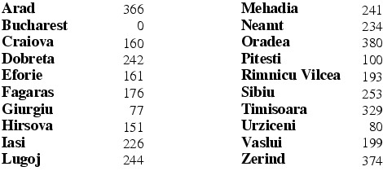
贪婪举例

Slide 13
贪婪举例

Slide 14
贪婪举例

Slide 15
贪婪举例
450
418
Notes:
扩展的所有节点都在路径上，搜索代价非常小

Slide 16
算法分析
搜索代价最小，没有扩展任何不在解路径上的节点情况下找到问题的解
非最优的，找到的路径比经过Rimnicu Vilcea到Pitesti到Bucharest的路径长32公里
使h(n)最小化会对错误的起点较敏感，例如从Iasi到Fagaras
和深度优先一样倾向于沿着一条路径搜索下去直到目标，但在遇到死路时会退回
非完备的：可能会延着一条无限的路径一直走下去而不尝试其他选择
如果有一个好的启发函数，时间和空间复杂度（ O(bm)）会得到很好的降低，下降的幅度取决于问题的特性和启发函数的质量
Notes:
所谓贪婪
在每一步它都要试图找到离目标最近的点

Slide 17
贪婪带来的问题
起点的敏感性：考虑Iasi到Fagaras，如果没有重复状态检查，会陷入循环。例如，以Fagaras为目标，Iasi → Neamt → Iasi → Neamt →
解决方案：先到Vaslui,根据启发式实际上是离目标较远的一步，然后继续前往Urziceni, Bucharest, 到Fagaras,
结论：算法的效果取决于启发式函数的好坏

Slide 18
贪婪最好优先搜索的特性
完备性
非完备的，但在有限空间中并采取重复状态检查的情况下是完备的。如果没有重复状态检测，会陷入循环
时间
O(b^{m})，但使用一个好的启发式函数会有很大的改进
空间
O(b^{m}) ，必须将所有的节点都保存在存储器中
最优性
No
Notes:
如果没有重复状态检查，会陷入循环。例如，以Oradea为目标，Lasi → Neamt → Lasi → Neamt →
算法的效果取决于启发式函数的好坏。

Slide 19
A*搜索
缩小总评估代价
Minimizing the total estimated solution cost

Slide 20
A*搜索：最小化总的估计解耗散
思想：避免扩展代价昂贵的节点
评价函数： f(n) = g(n) +h(n)
g(n) = 初始节点到达节点n的路径耗散【到达节点n已经发生的实际代价】
h(n) = 从节点n 到目标节点的最小路径耗散估计【从节点n到目标的代价估计值】
f(n) = 从初始节点经过节点n到达目标节点的路径最小耗散估计
如果h从不高估到达目标的最低路径耗散值，我们称h是可容纳启发式。
(admissible，可容许的，可容纳的）
An admissible heuristic is one that never overestimates the cost to reach the goal.

Slide 21
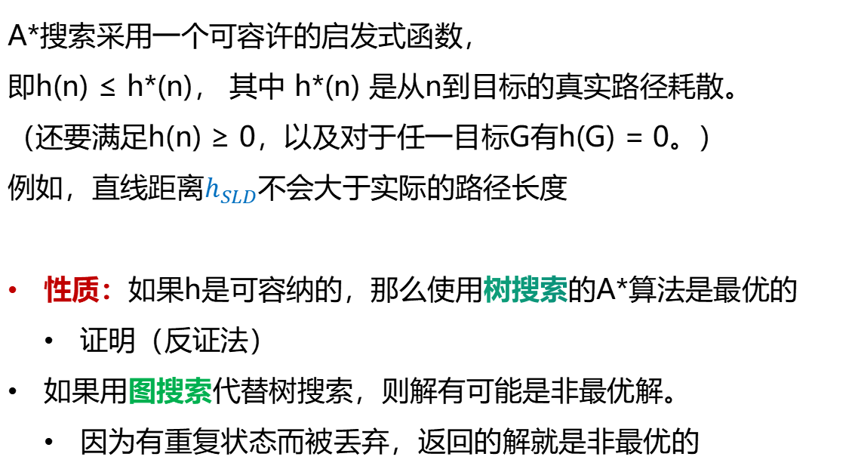
A*搜索采用一个可容许的启发式函数，
即h(n) ≤ h*(n)， 其中 h*(n) 是从n到目标的真实路径耗散。
（还要满足h(n) ≥ 0，以及对于任一目标G有h(G) = 0。）
例如，直线距离$h_{SLD}$不会大于实际的路径长度
性质：如果h是可容纳的，那么使用树搜索的A*算法是最优的
证明（反证法）
如果用图搜索代替树搜索，则解有可能是非最优解。
因为有重复状态而被丢弃，返回的解就是非最优的

Slide 22
A*搜索举例

Slide 23
A*搜索举例

Slide 24
A*搜索举例

Slide 25
A*搜索举例

Slide 26
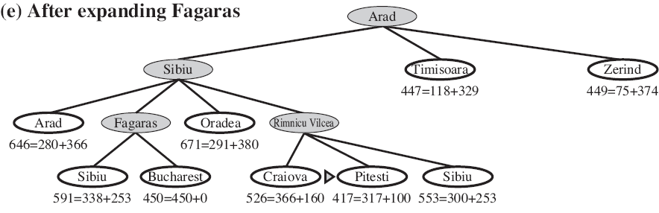
A*搜索举例

Slide 27
A*搜索举例

Slide 28
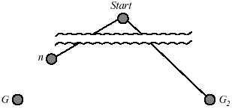
A*的最优性
Conditions for optimality: Admissibility and consistency
假设已经生成了某个次优解G₂并排在队列中。
令节点n为到最优解G的最短路径上的一个未被扩展的节点。
[G₂是次优的]
[h是可容许的]
A*将不会先选择G₂进行扩展

Slide 29
在图搜索下保证返回的解是最优解：解决方案
扩展图搜索算法使它丢弃重复路径中耗散大的那条，或
保证到达任何重复状态的最优路径总是第一条被追随。办法是：
对h加上一致性的要求：对于每个节点n和通过任何行动a生成的n的每个后继节点n’ ，使得h(n) ≤ c(n,a, n’ ) +h(n’ )
h是一致的⇒ A*算法最优和f(n)非递减
f(n)非递减⇒可以在状态空间上绘制等值线

Slide 30
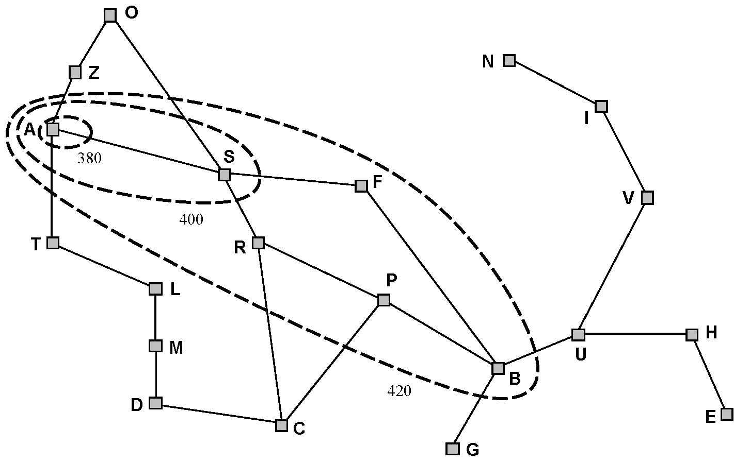
从Arad出发的地图等值线f=380, 400, and 420
A*搜索由起始节点散开，以同心带状增长f耗散值的方式添加节点

Slide 31
A*的特性
完备性
Yes，除非有无穷个 的节点
Time
以 [h的相对偏差 × 解的深度]为指数增长
Space
必须在存储器中保存所有节点
最优性
Yes
A*扩展所有 f(n) < C* 的节点
A*扩展某些 f(n) = C* 的节点
A*不扩展 f(n) > C* 的节点
C*是最优解路径的耗散值
但，对于大多数问题来说，
处于目标等值线搜索空间内的节点数是解长度的指数函数，
并且，它在内存空间中保存了所有的节点。
A*对存储空间要求很高！

Slide 32
A*对存储空间要求很高！
减少内存需求
迭代深入的思想
存储限制的启发式搜索

Slide 33
迭代深入A*（IDA*）
IDA*算法就是基于迭代加深的A*算法
截断值是超过上一次迭代截断值的节点中最小的f耗散值
与A*比起来，IDA*更实用：1
不需要判重，不需要排序；
空间需求减少。
可以避免节点队列排序的实际系统开销
典型应用：八数码问题
困难：习题3.17

Slide 34
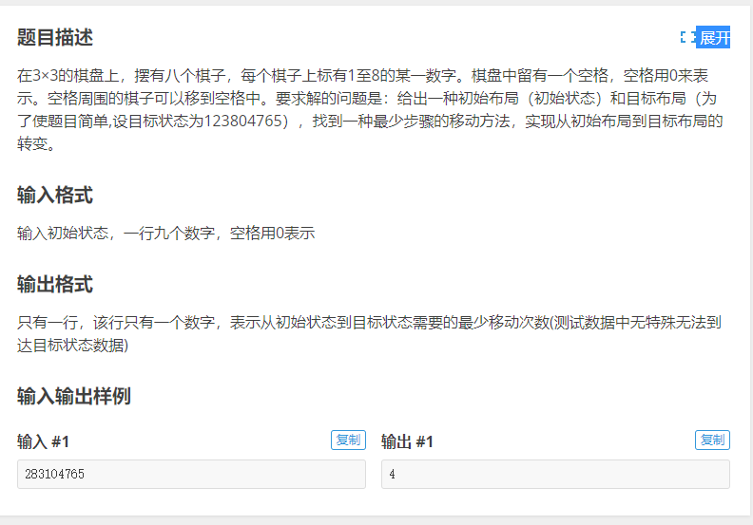
八数码难题
1 | 2 | 3
8 | 0 | 4
7 | 6 | 5

Slide 35
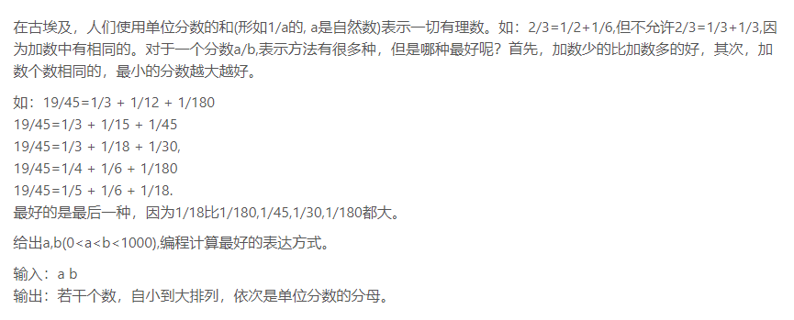
埃及分数
思路：
先枚举搜索树的深度，从小到大，开始搜索我们按照只比原分数小一点的分数（但是必须保证分子为0）开始搜，然后依次递归，若有更优解就更新。

Slide 36
A*改进：递归最好优先搜索(RBFS)
尝试模拟标准的最佳优先搜索而只需线性空间。
1. 记录当前节点的祖先可得到的最佳可替换路径的f值。
2. 如果当前的f值超过了这个限制，则递归将转回到替换路径。
3. 向上回溯改变f值到它的孩子的最佳f 值
4. 重复扩展这个上个节点，因为仍有可能存在较优解。

Slide 37
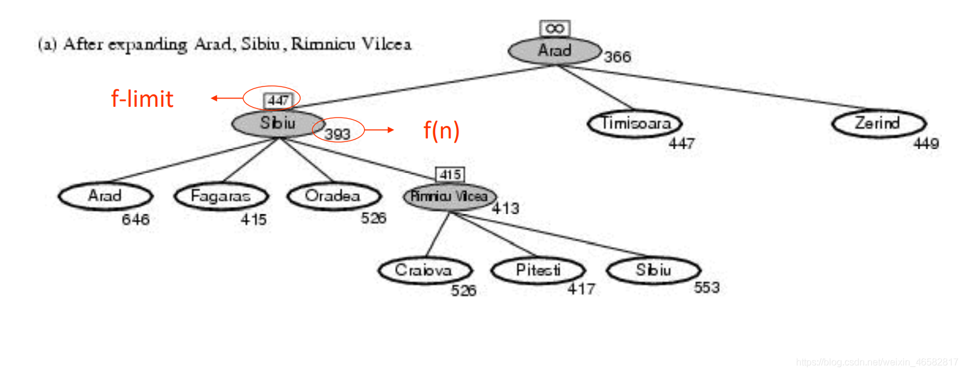

Slide 38
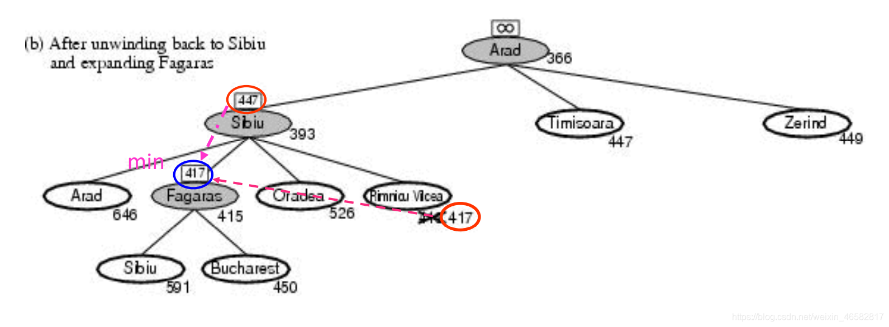

Slide 39
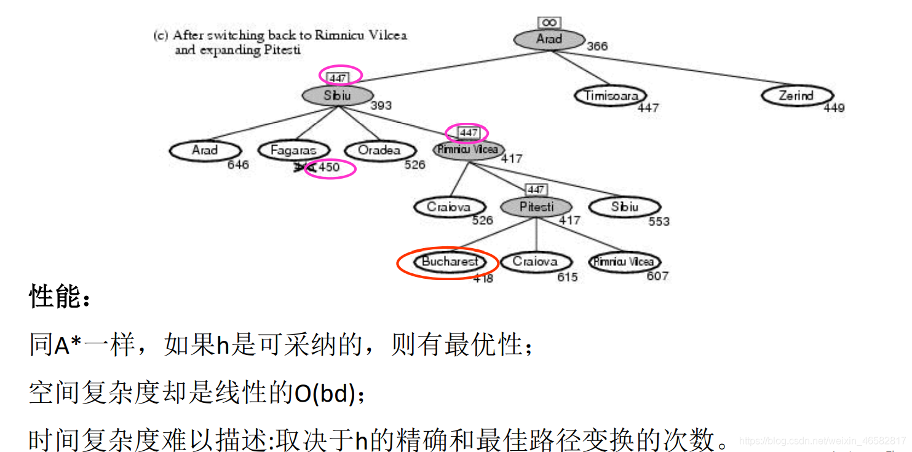

Slide 40
算法分析
如果h是可采纳的，那么RBFS是最优的
空间复杂度是O(bd)
时间复杂度取决于启发函数的准确性以及扩展节点时改变最佳路径的频度
但，所利用的内存太少了，没有充分利用内存
MA*（存储限制A*）和SMA*（简化MA* ）能充分利用内存

Slide 41
启发式函数的本质问题探讨
HEURISTIC FUNCTIONS

Slide 42
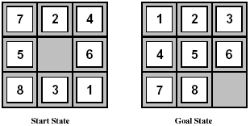
可容许的启发函数
以8-数码问题为例：
h₁(n) = 不在位置的数码个数
h₂(n) = 总的曼哈顿距离（即每个数码到目标位置的方格数）
6
4+0+3+3+1+0+2+1=14
均为可容许的启发函数
这两个启发函数都不会超过实际的解耗散26

Slide 43
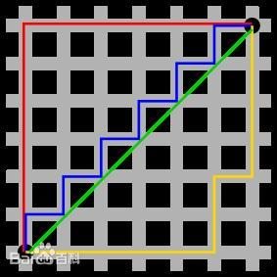
曼哈顿距离
出租车几何或曼哈顿距离（Manhattan Distance）是由十九世纪的赫尔曼·闵可夫斯基所创词汇 ，是种使用在几何度量空间的几何学用语，用以标明两个点在标准坐标系上的绝对轴距总和。
图中红线代表曼哈顿距离
绿色代表欧氏距离，也就是直线距离
而蓝色和黄色代表等价的曼哈顿距离
曼哈顿距离——两点在南北方向上的距离加上在东西方向上的距离，即d(i,j)=|xi-xj|+|yi-yj|。
对于一个具有正南正北、正东正西方向规则布局的城镇街道，从一点到达另一点的距离正是在南北方向上旅行的距离加上在东西方向上旅行的距离，因此，曼哈顿距离又称为出租车距离。

Slide 44
启发函数的精确度对性能的影响
刻画启发式质量的途径：有效分支因子b* effective branching factor
假设A*算法生成的总节点数为N+1（含起始节点），解的深度为d，则b*满足：
如果A *算法用52个节点在第5层获得解，则有效分支因子为1.92
一个精心设计的启发函数的b*应接近于1。

Slide 45
IDS和A*算法的搜索代价和有效分支因子的比较
 | 搜索代价 |  |  | 有效分支因子
d | IDS | A*(h1) | A*(h2) | IDS | A*(h1) | A*(h2)
2 | 10 | 6 | 6 | 2.45 | 1.79 | 1.79
4 | 112 | 13 | 12 | 2.87 | 1.48 | 1.45
12 | 3644035 | 227 | 73 | 2.78 | 1.42 | 1.24
18 | - | 3056 | 363 | - | 1.46 | 1.26
通过八数码游戏的100个事例计算的平均值
Notes:
h₂ is better than h₁.

Slide 46
可容许的启发式函数的优劣
如果对于所有的节点n 有 （都是可容许的）
则h2 优于 h1 且更适于搜索
针对八数码问题，典型搜索的代价，解的长度分别为12和24时的情况：
d = 12 IDS = 3,644,035 个节点
A*(h1) = 227 个节点
A*(h2) = 73 个节点
d = 24 IDS ≈ 54,000,000,000 个节点
A*(h1) = 39,135 个节点
A*(h2) = 1,641 个节点
使用h2的A*算法绝不会比使用h1的A*算法扩展更多的节点

Slide 47
从松弛问题出发设计可采纳的启发函数
降低了行动限制的问题称为松弛问题（relaxed problem）
一个松弛问题的最优解的耗散是原问题的一个可采纳、一致的启发式
从数个可采纳的启发函数中构造新的启发函数，例如取它们的最大值。
从给定问题的子问题的解耗散中得到可采纳的启发式

Slide 48
松弛问题
棋子可以从方格A移到B，
如果①B和A相邻，而且②B是空格。
可容许的启发式函数可以是松弛问题的确切解
如果放宽8-数码问题的规则，规定任何数码可以移动到任意位置，则 h1(n) 给出了最短路径解的耗散
如果放宽8-数码问题的规则，规定任何数码可以移动到任意相邻位置，则h2(n) 给出了最短路径解的耗散
要点：松弛问题的最优解耗散不能超过真实问题的最优解耗散
另一方案：从经验中学习启发式函数
棋子可以从A移动到B
棋子可以从A移动到B，如果A和B相邻
棋子可以从A移动到B，如果B是空
习题3.31 Gaschnig启发式

Slide 49
小结
应用启发式减少搜索耗散：启发函数h(n)
最佳优先搜索就是选择最小耗散的未扩展节点进行扩展的图搜索，通常使用启发函数h(n)从状态n估计解的耗散
贪婪最佳优先搜索扩展h(n)最小的节点
非最优，但效率高
A*搜索扩展f(n)=g(n)+h(n)最小的节点
如果h(n)是可采纳或一致，则A*是完备也是最优的。其空间复杂度非常高。
启发式搜索算法的性能取决于启发函数的质量
递归最佳优先搜索(RBFS)和简化存储限制A* (SMA*)是鲁棒、最优的搜索算法，只使用有限的内存。在时间足够的条件下，能求解A*算法难以求解的问题。

Slide 50
第四章 超越经典搜索 Beyond Classical Search
无信息搜索
有信息搜索
最好优先搜索
贪婪最好优先搜索
A*搜索
启发式函数
局部搜索算法
爬山法
模拟退火算法
遗传算法
环境：可观察的，确定的，已知的
问题的解：行动序列
关注点：路径代价
更接近于现实世界
局部搜索：
考虑对一个或多个状态进行评价和修改，而不是系统地探索从初始状态开始的路径。
关注解状态而不是路径代价

Slide 51
局部搜索算法
在很多优化问题中解与路径不相关，目标状态本身就是解
状态空间 = “所有的”状态集合；
寻找最优的状态，例如旅行商问题（TSP）
寻找满足约束的状态，例如n皇后问题
在这类情况下可以采用局部搜索算法；
保持一个“当前”状态，然后试图改进它
Notes:
8皇后问题：重要的是最终皇后在棋盘上的布局，而不是皇后加入的先后的次序

Slide 52
局部搜索算法
某些问题不关心到达解的路径，只关心最终状态
局部搜索算法：从单独的一个当前状态出发，通常只移动到与之相邻的状态，并且不保留解的路径。
优点：
需要很少的内存
经常能在很大或无限的状态空间中找到合理的解

Slide 53
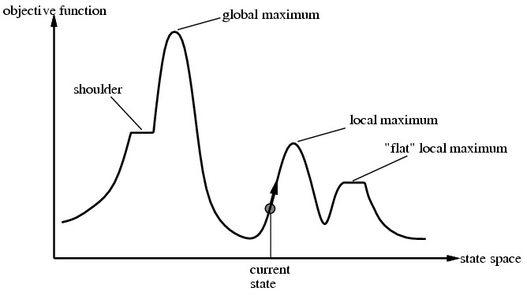
局部搜索算法与最优化问题
纯粹的最优化问题(Optimization problems)：根据目标函数（Objective function），找到最佳状态
状态空间地形图

Slide 54
局部搜索算法
爬山法搜索
模拟退火搜索
遗传算法

Slide 55
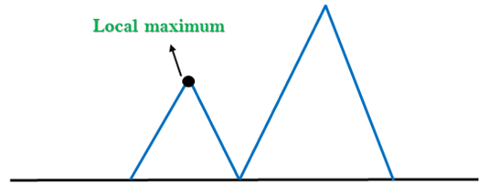
爬山法
Hill-climbing Search

Slide 56
爬山法 Hill-climbing Search
爬山算法即是模拟爬山的过程，随机选择一个位置爬山，每次朝着更高的方向移动，直到到达山顶，即每次都在临近的空间中选择最优解作为当前解，直到局部最优解。
问题：算法会陷入局部最优解，能否得到全局最优解取决于初始点的位置。初始点若选择在全局最优解附近，则就可能得到全局最优解。
爬山算法是一种局部择优的方法，采用启发式方法，是对深度优先搜索的一种改进，它利用反馈信息帮助生成解的决策。 属于人工智能算法的一种。
算法描述
从当前的节点开始，和周围的邻居节点的值进行比较。 如果当前节点是最大的，那么返回当前节点，作为最大值(既山峰最高点)；反之就用最高的邻居节点来，替换当前节点，从而实现向山峰的高处攀爬的目的。如此循环直到达到最高点。
在连续空间中选择合适的步长，会缓慢的收敛
Notes:
————————————————
版权声明：本文为CSDN博主「huang123307」的原创文章，遵循CC 4.0 BY-SA版权协议，转载请附上原文出处链接及本声明。
原文链接：https://blog.csdn.net/huang123307/article/details/82868169

Slide 57
爬山算法 (Algorithm for Hill Climbing)
Step 1: Evaluate the current initial state. If it is the goal state, then return and quit.
步骤1：评估当前的初始状态。 如果是目标状态，则返回并退出。
Step 2: If the current state is not the goal state, then loop until a solution is found or there are no further operations left for comparison.
步骤2：如果当前状态不是目标状态，则循环运行，直到找到解决方案或没有其他操作可比较。
Step 3: Select a new state for comparison.
步骤3：选择一个新状态进行比较。
Step 4: Evaluate the new state:
步骤4：评估新状态：
If it is the goal state, i.e. the highest peak, then quit.
如果是目标状态，即最高峰，则退出。
If it is better than the current state, then make it the new current state.
如果它比当前状态好，则使其成为新的当前状态。
If it is not better than the current state, then go to step 2.
如果不是比当前状态更好，请转到步骤2。

Slide 58
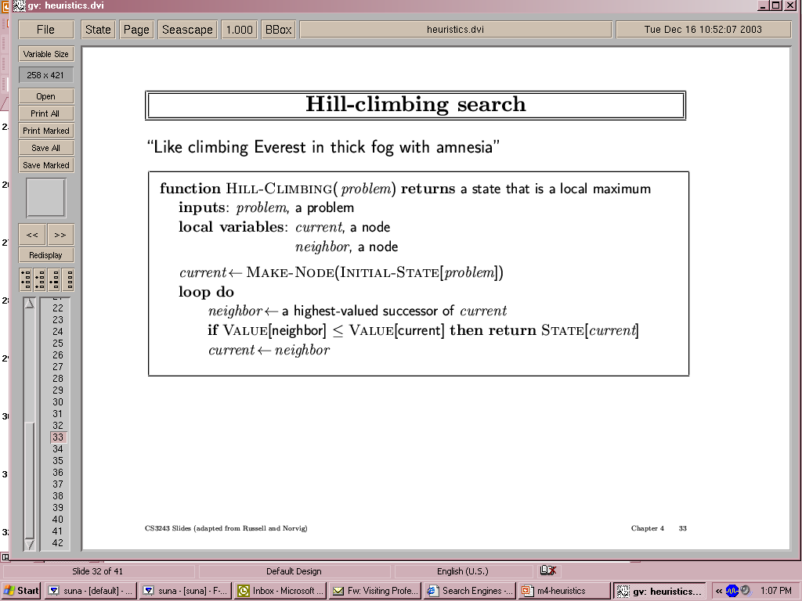
爬山法搜索
向值增加的方向持续移动（最陡上升版本）
简单的循环过程，不断向值增加的方向移动，即“登高”，在到达一个“峰顶”（邻接状态中没有比它更高的）的时候终止。
算法不会考虑与当前状态不相邻的状态，算法不维护搜索树，当前节点的数据结构只记录当前状态和目标函数值。

Slide 59
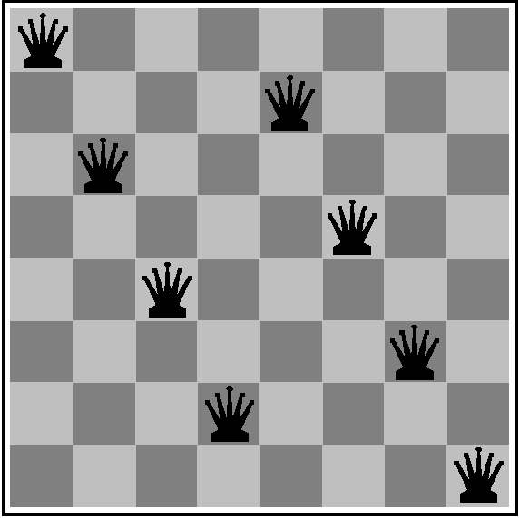
例子：8皇后问题
目标：任何一个皇后都不会攻击到其他的皇后（皇后可以攻击和它在同一行、同一列或同一对角线上的皇后）
h取作可以彼此攻击的皇后对的数目（忽略障碍）
八皇后问题（当前状态指的是一个棋盘放着8个皇后的冲突状态），而且每一次生成新状态（后继节点）是通过：移动某一个（不是多个）皇后到这列的另一个可能方格中，所以每个状态有7*8=56个后继。

Slide 60
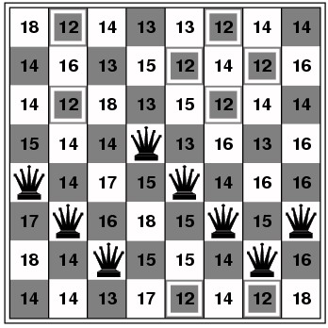
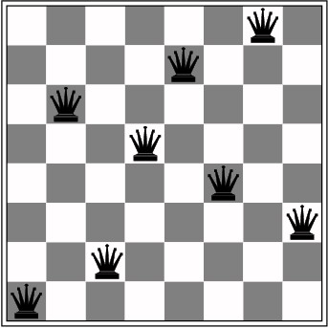
八皇后问题
耗散函数h是可以彼此攻击的皇后对的数量，
该函数的全局最小值为0。
h = 1的状态
局部极值的一种状态
h = 17的状态
5步
Notes:
收敛速度快，无法找到全局最优

Slide 61
例：5城市旅行商问题
B
●
7
10
7
10
A
13
●
●
E
6
9
●
C
5
6
10
●
D

Slide 62
设初始的可能解：x0 = (a, b, c, d, e)
f(xb) = f(x0) = 38
通过交换两个城市获得邻域
P = {(a, c, b, d, e), (a, d, c, b, e), (a, e, c, d, b), (a, b, d, c, e), (a, b, e, d, c), (a, b, c, e, d)}
设每次随机从P中选择一个邻居。

Slide 63
第一次循环
从P中选择一个元素，
假设xn = (a, c, b, d, e),
f(xn) = 42,
f(xn) > f(xb),
P = P – {xn}
= {(a, d, c, b, e), (a, e, c, d, b), (a, b, d, c, e),
(a, b, e, d, c), (a, b, c, e, d)}

Slide 64
第二次循环
从P中选择一个元素，
假设xn = (a, d, c, b, e),
f(xn) = 45,
f(xn) > f(xb),
P = P – {xn}
= {(a, e, c, d, b), (a, b, d, c, e), (a, b, e, d, c),
(a, b, c, e, d)}

Slide 65
第三次循环
从P中选择一个元素，
假设xn = (a, e, c, d, b),
f(xn) = 44,
f(xn) > f(xb),
P = P – {xn}
= {(a, b, d, c, e), (a, b, e, d, c), (a, b, c, e, d)}

Slide 66
第四次循环
从P中选择一个元素，
假设xn = (a, b, d, c, e),
f(xn) = 44,
f(xn) > f(xb),
P = P – {xn} = {(a, b, e, d, c), (a, b, c, e, d)}

Slide 67
第五次循环
从P中选择一个元素，
假设xn = (a, b, e, d, c),
f(xn) = 34,
f(xn) < f(xb),
xb = (a, b, e, d, c),
P = {(a, e, b, d, c), (a, d, e, b, c), (a, c, e, d, b),
(a, b, d, e, c), (a, b, c, d, e), (a, b, e, c, d)}

Slide 68
第六次循环
从P中选择一个元素，
假设xn = (a, e, b, d, c),
f(xn) = 44,
f(xn) > f(xb),
P = P – {xn}
= {(a, d, e, b, c), (a, c, e, d, b), (a, b, d, e, c),
(a, b, c, d, e), (a, b, e, c, d)}

Slide 69
第七次循环
从P中选择一个元素，
假设xn = (a, d, e, b, c),
f(xn) = 39, f(xn) > f(xb),
P = P – {xn}
= {(a, c, e, d, b), (a, b, d, e, c), (a, b, c, d, e),
(a, b, e, c, d)}

Slide 70
第八次循环
从P中选择一个元素，
假设xn = (a, c, e, d, b),
f(xn) = 38,
f(xn) > f(xb),
P = P – {xn}
= {(a, b, d, e, c), (a, b, c, d, e), (a, b, e, c, d)}

Slide 71
第九次循环
从P中选择一个元素，
假设xn = (a, b, d, e, c),
f(xn) = 38,
f(xn) > f(xb),
P = P – {xn} = {(a, b, c, d, e), (a, b, e, c, d)}

Slide 72
第十次循环
从P中选择一个元素，
假设xn = (a, b, c, d, e),
f(xn) = 38,
f(xn) > f(xb),
P = P – {xn} = {(a, b, e, c, d)}

Slide 73
第十一次循环
从P中选择一个元素，
假设xn = (a, b, e, c, d),
f(xn) = 41,
f(xn) > f(xb),
P = P – {xn} = {}
P等于空，算法结束，
得到结果为xb = (a, b, e, d, c), f(xb) = 34。

Slide 74
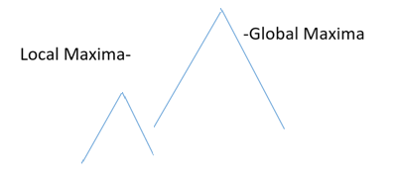
存在的问题
局部最优问题(Local Maxima）
It is a state which is better than all the existing neighboring states but is not the peak point of the hill.

Slide 75
解决方法
每次并不一定选择邻域内最优的点，而是依据一定的概率，从邻域内选择一个点，指标函数优的点，被选中的概率比较大，而指标函数差的点，被选中的概率比较小。

Slide 76
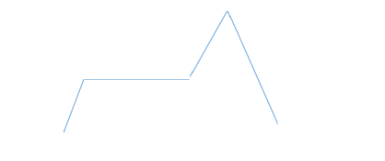
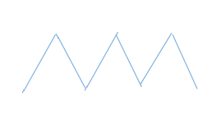
Ridge:
山脊：
It is an area in the search space which is higher than the surrounding areas but cannot be searched in a simple move.
它是搜索空间中比周围区域高的区域，但无法通过简单的移动进行搜索。
Plateau:
高原：
A plateau is a flat area and therefore no neighboring state in the search space exists so that it is better than the current point because all of them lie on the same plane.
高原是一个平坦的区域，因此搜索空间中不存在任何相邻状态，因此它比当前点更好，因为它们都位于同一平面上。

Slide 77
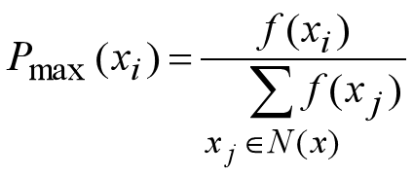
选择概率的计算
设求最大值：

Slide 78
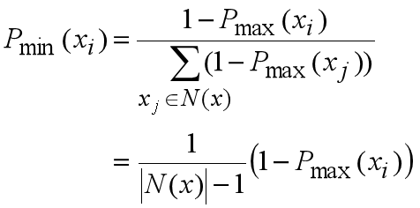
选择概率的计算
当求最小值时：

Slide 79
局部搜索算法1（Local Search 1）
1，随机的选择一个初始的可能解x0∈D，xb=x0，P=N(xb)
2，如果不满足结束条件，则
3，Begin
4， 对于所有的x∈P计算指标函数f(x)， 并计算每一个点x的概率
5， 依计算的概率值，从P中随机选择一个点
xn，xb ＝ xn，P = N(xb)，转2
6，End
7，输出计算结果
8，结束

Slide 80
存在的问题
步长问题
搜索到的最优解
初始值

Slide 81
解决方法
变步长
搜索到的最优解
初始值

Slide 82
局部搜索算法2（Local Search 2）
1，随机的选择一个初始的可能解x0∈D，xb=x0，确定一个初始步长计算P=N(xb)
2，如果不满足结束条件，则
3，Begin
4， 选择P的一个子集P'，xn为P'中的最优解
5， 如果f(xn) < f(xb)，则xb ＝ xn
6， 按照某种策略改变步长，计算P = N(xb)，
转2
7， 否则P = P – P'，转2。
8，End
9，输出计算结果
10，结束

Slide 83
存在问题
起始点问题
全局最大值
局部最大值
A
B

Slide 84
解决方法
随机的生成一些初始点，从每个初始点出发进行搜索，找到各自的最优解。再从这些最优解中选择一个最好的结果作为最终的结果。

Slide 85
局部搜索算法3（Local Search 3）
1，k = 0
2，随机的选择一个初始的可能解x0∈D，xb=x0，P=N(xb)
3，如果不满足结束条件，则
4，Begin
5， 选择P的一个子集P'，xn为P'中的最优解
6， 如果f(xn) < f(xb)，则xb ＝ xn，P = N(xb)，转3
7， 否则P = P – P'，转3。
8，End
9，k = k+1
10，如果k达到了指定的次数，则从k个结果中选择一个最好的结果输出，否则转2
11，输出结果
12，结束

Slide 86
随机爬山法
爬山法的变形。
随机爬山法在上山移动中随机选择下一步；被选中的概率可能随着上山移动的陡峭程度不同而不同。这种算法通常比最陡上升算法的收敛速度慢不少，但是在某些状态空间地形图上它能找到更好的解。
首选爬山法
实现了随机爬山法，随机地生成后继节点直到生成一个优于当前节点的后继。这个算法在后继节点很多的时候（比如上千个）是个好策略。
随机重启爬山法
之前的三个爬山法都是不完备的，经常会在局部极大值卡住。
随机重启爬山法（random restart hill climbing），它通过随机生成初始状态来导引爬山法搜索，直到找到目标。这种算法完备的概率接近1.原因：它最终会生成一个目标状态来作为初始状态。

Slide 87
模拟退火算法
SA,Simulated Annealing

Slide 88

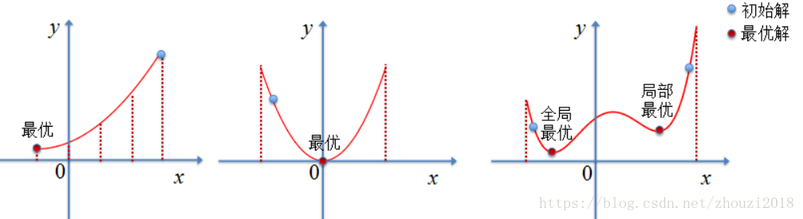
在实际日常中，人们会经常遇到如下问题：在某个给定的定义域X内，求函数f(x)对应的最优值。
此处以最小值问题举例（最大值问题可以等价转化成最小值问题），形式化为：
1、如果X是离散有限取值，那么可以通过穷取法获得问题的最优解；
2、如果X连续，但f(x)是凸的，那可以通过梯度下降等方法获得最优解；
3、如果X连续且f(x)非凸，虽说根据已有的近似求解法能够找到问题解，可解是否是最优的还有待考量，很多时候若初始值选择的不好，非常容易陷入局部最优值。
随着日常业务场景的复杂化，第三种问题经常遇见。如何有效地避免局部最优的困扰？

Slide 89
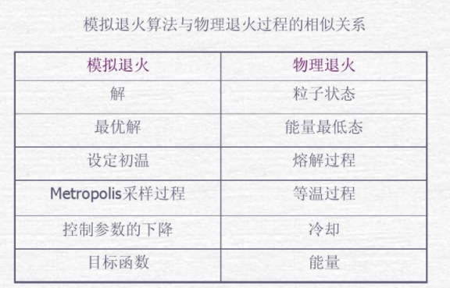
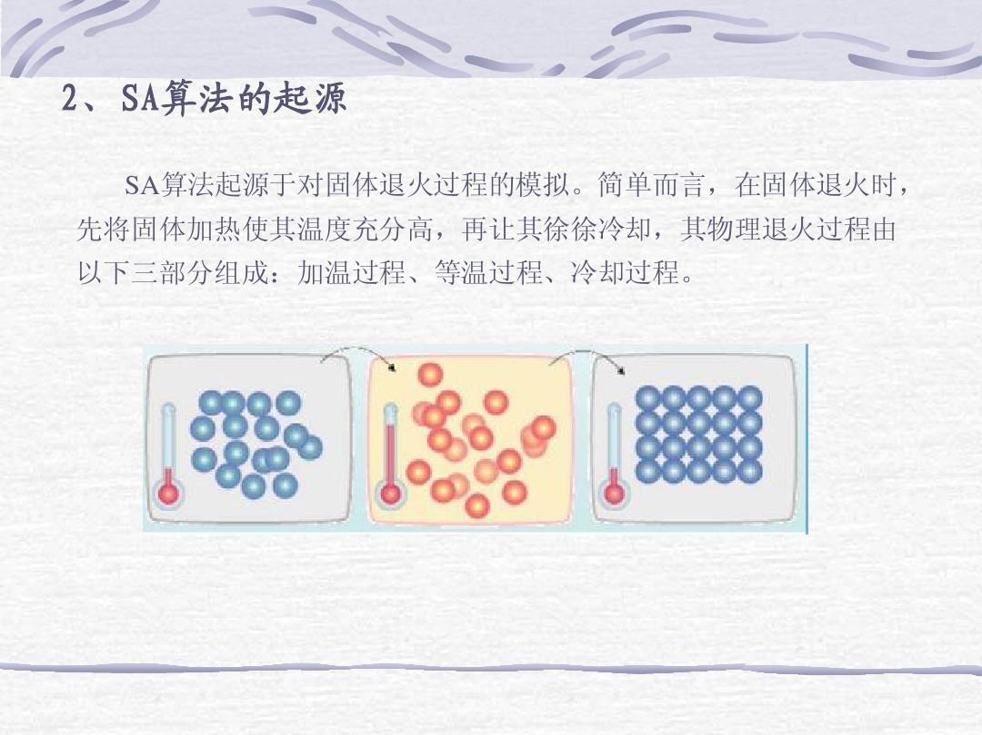
模拟退火也算是启发式算法的一种，具体学习的是冶金学中金属加热-冷却的过程。
由S.Kirkpatrick, C.D.Gelatt和M.P.Vecchi在1983年所发明的，V.Čern在1985年也独立发明此演算法。
模拟退火算法如何模拟金属退火的原理？
主要是将热力学的理论套用到统计学上，将搜寻空间内每一点想像成空气内的分子；分子的能量，就是它本身的动能；而搜寻空间内的每一点，也像空气分子一样带有“能量”，以表示该点对命题的合适程度。先以搜寻空间内一个任意点作起始：每一步先选择一个“邻居”，然后再计算从现有位置到达“邻居”的概率。若概率大于给定的阈值，则跳转到“邻居”；若概率较小，则停留在原位置不动。

Slide 90

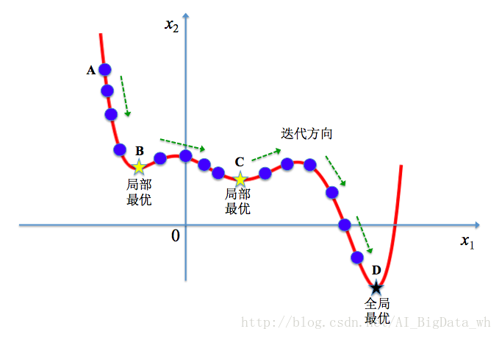
模拟退火算法：结合爬山法和随机行走
把爬山法和随机行走以某种方式结合，同时得到效率和完备性。
思想：通过允许一些“不好的”移动来避免陷入局部极小点处 但要逐步减小这些移动的幅度和频率
在某“温度”T下，状态被选中的概率符合Boltzman分布：
T 下降充分缓慢=> 达到全局最优状态的概率逼近1
温度越高，出现一次能量差为p(dE)的降温的概率就越大；
温度越低，则出现降温的概率就越小。

Slide 91


Slide 92
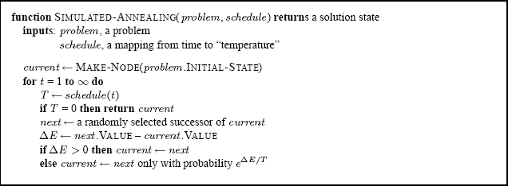
模拟退火算法

Slide 93
基本步骤
给定初温t=t₀，随机产生初始状态s=s₀，令k=0；
Repeat
Repeat
产生新状态s_{j}=Genete(s)；
if min{1,exp[-(C(s_{j})-C(s))/t_{k}]}>=randrom[0,1] s=s_{j} ;
Until 抽样稳定准则满足；
退温t_{k+1}=update(t_{k})并令k=k+1；
Until 算法终止准则满足；
输出算法搜索结果。

Slide 94
模拟退火算法的基本步骤
影响优化结果的主要因素
给定初温t=t₀，随机产生初始状态s=s₀，令k=0；
Repeat
Repeat
产生新状态s_{j}=Genete(s)；
if min{1,exp[-(C(s_{j})-C(s))/t_{k}]}>=randrom[0,1] s=s_{j};
Until 抽样稳定准则满足；
退温t_{k+1}=update(t_{k})并令k=k+1；
Until 算法终止准则满足；
输出算法搜索结果。
三函数两准则
初始温度

Slide 95
模拟退火算法的步骤
Step1 设定初始温度t = tmax, 任选初始解r = r0
Step2 内循环
Step2.1 从r的邻域中随机选一个解rt, 计算r和rt对应目标函 数值, 如rt对应目标函数值较小，则令r = rt; 否则若
exp(-(E(rt)-E(r))/t)>random(0,1), 则令r=rt.
Step2.2 不满足内循环停止条件时，重复Step2.1
Step3 外循环
Step3.1 降温t = decrease(t)
Step3.2 如不满足外循环停止条件，则转Step2；否则算法结束
1. 目标函数均值稳定
2. 连续若干步的目标值变化较小
3. 固定的抽样步数
1. 达到终止温度
2. 达到迭代次数
3. 最优值连续若干步保持不变

Slide 96
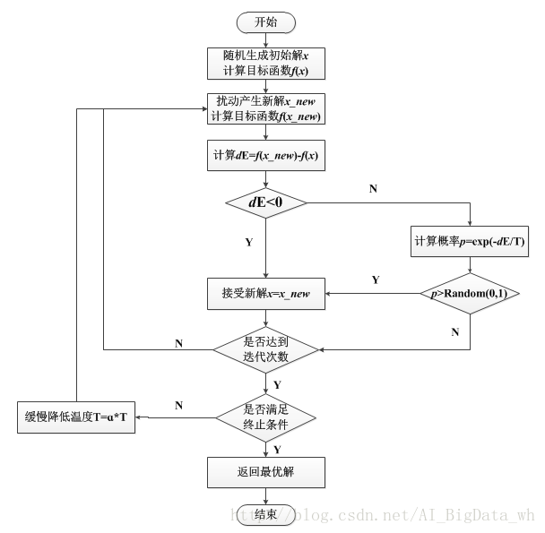

Slide 97
遗传算法
Genetic algorithm, GA

Slide 98
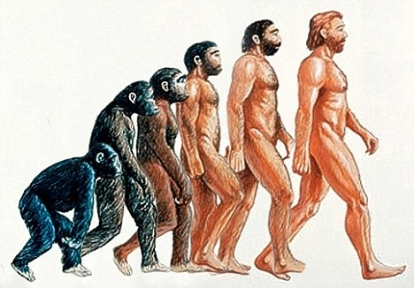
遗传算法（GA）
遗传算法是在生物进化的启示下得到的一种搜索和自适应算法(以字符串表示状态空间)。
遗传算法模拟了生物的繁殖、交配和变异现象，从任意一初始种群出发，产生一群新的更适应环境的后代。这样一代一代不断繁殖、进化，最后收敛到一个最适应环境的个体上。
遗传算法对于复杂的优化问题无需建模和进行复杂运算，只需要利用遗传算法的算子就能寻找到问题的最优解或满意解。
模拟达尔文生物进化论的自然选择和遗传学机理的生物进化过程的计算模型，它通过模拟自然进化过程搜索最优解。

Slide 99
遗传算法与自然进化的比较
自然界
遗传算法
染色体
字符串
基因
字符，特征
等位基因(allele)
特征值
染色体位置(locus)
字符串位置
基因型(genotype)
结构
表型(phenotype)
参数集，译码结构
遗传算法本质是一种高效、并行、全局搜索的方法
能在搜索过程中自动获取和积累有关搜索空间的知识
并自适应地控制搜索过程以求得最佳解

Slide 100
遗传算法的基本思想
1975年Holland
基本思想：物竞天择、适者生存
生物群体
变异
竞争
繁殖
婚配
淘汰部分
存活部分

Slide 101
相关术语
基因型(genotype)：性状染色体的内部表现。
表现型(phenotype)：染色体决定的性状的外部表现，或者说，根据基因型形成的个体的外部表现。
进化(evolution)：种群逐渐适应生存环境，品质不断得到改良。生物的进化是以种群的形式进行的。
适应度(fitness)：度量某个物种对于生存环境的适应程度。
选择(selection)：以一定的概率从种群中选择若干个个体。一般，选择过程是一种基于适应度的优胜劣汰的过程。
复制(reproduction)：细胞分裂时，遗传物质DNA通过复制而转移到新产生的细胞中，新细胞就继承了旧细胞的基因。
交叉(crossover)：两个染色体的某一相同位置处DNA被切断，前后两串分别交叉组合形成两个新的染色体。也称基因重组或杂交。
变异(mutation)：复制时可能（很小的概率）产生某些复制差错，变异产生新的染色体，表现出新的性状。
编码(coding)：DNA中遗传信息在一个长链上按一定的模式排列。遗传编码可看作从表现型到基因型的映射。
解码(decoding)：基因型到表现型的映射。
个体（individual）：指染色体带有特征的实体。
种群（population）：个体的集合，该集合内个体数称为种群的大小。

Slide 102
遗传算法
遗传算法先将搜索结构编码为字符串形式, 每个字符串结构被称为个体。
然后对一组字符串结构(被称为一个群体)进行循环操作。每次循环被称作一代,包括一个保存字符串中较优结构的过程和一个有结构的、随机的字符串间的信息交换过程。
与自然界相似，遗传算法对求解问题的本身一无所知，它所需要的仅是对算法所产生的每个染色体进行评价，并基于适应值来选择染色体，使适应性好的染色体有更多的繁殖机会。
在遗传算法中，位字符串扮演染色体的作用，单个位扮演了基因的作用，随机产生一个体字符串的初始群体，每个个体给予一个数值评价，称为适应度，取消低适应度的个体，选择高适应度的个体参加操作。
常用的遗传算子有复制、杂交、变异和反转。

Slide 103
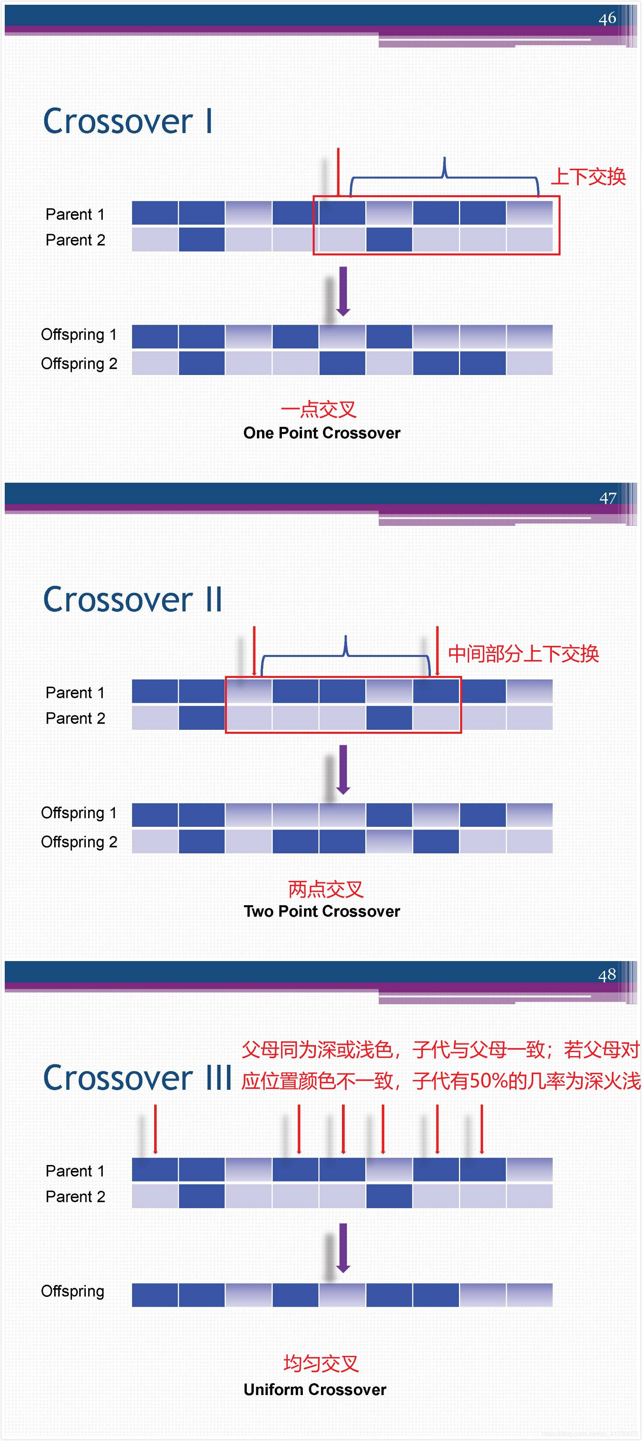

Slide 104
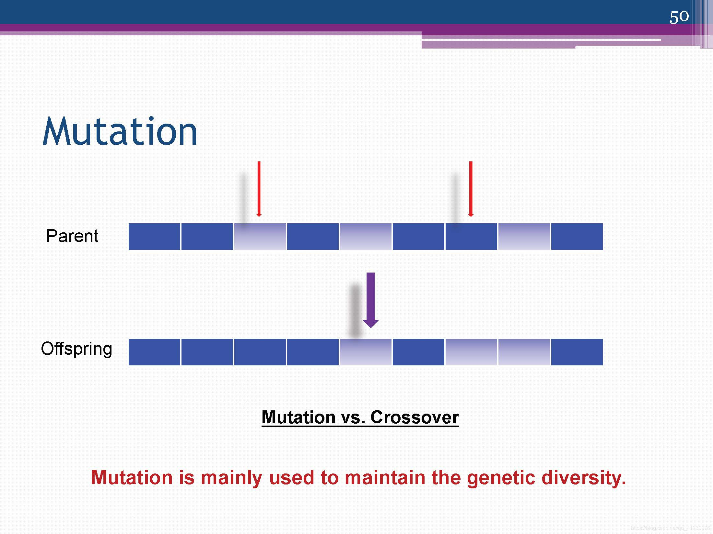

Slide 105
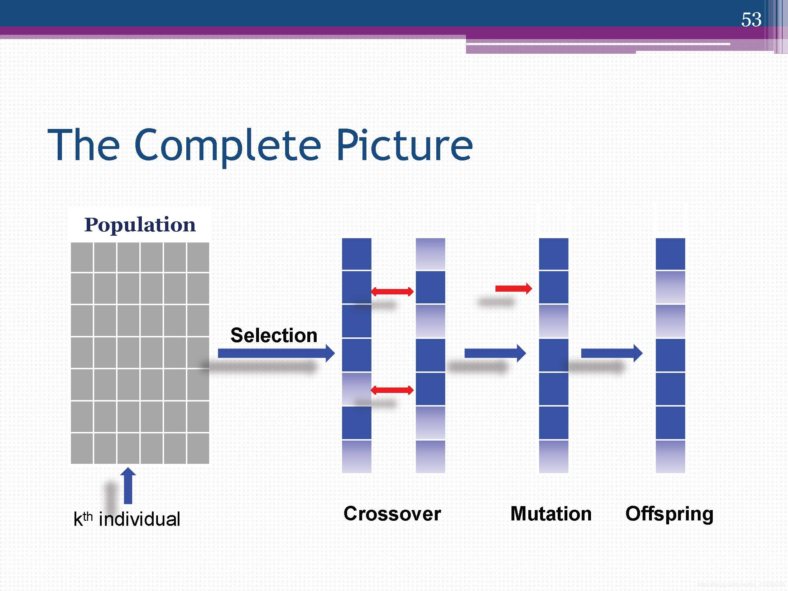

Slide 106
遗传算法
通过结合两个父状态来生成后继状态
从k个随机生成的状态（种群）开始
每个状态（个体）用一个有限长度的字符串表示，通常是0、1串
评价函数（适应度函数）给出每个状态的评价值（适应值），好的状态返回的适应值较高。
通过选择、杂交、变异获得下一代

Slide 107
遗传算法流程
实际问题
目标（函数）映射
为适应值（函数）
初始种群
(编码成位串形式)
计算个体（染色体）
适应值
满意否？
Y
输出满足
问题的种群
N
选 择
遗传算子
交 叉
变 异
产生新一代种群

Slide 108
遗传算法
对简单遗传算法来说，主要涉及的内容有：
编码和初始群体生成
群体的评价
个体选择
交换和变异

Slide 109
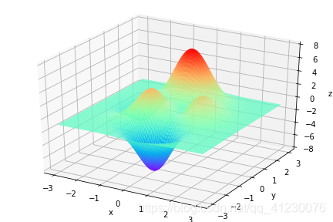
遗传算法应用
遗传算法的有趣应用很多，诸如寻路问题，8数码问题，囚犯困境，动作控制，找圆心问题（在一个不规则的多边形中，寻找一个包含在该多边形内的最大圆圈的圆心），TSP问题，生产调度问题，人工生命模拟等。
遗传算法中每一条染色体，对应着遗传算法的一个解决方案，一般我们用适应性函数（fitness function）来衡量这个解决方案的优劣。所以从一个基因组到其解的适应度形成一个映射。可以把遗传算法的过程看作是一个在多元函数里面求最优解的过程。
可以这样想象，这个多维曲面里面有数不清的“山峰”，而这些山峰所对应的就是局部最优解。而其中也会有一个“山峰”的海拔最高的，那么这个就是全局最优解。而遗传算法的任务就是尽量爬到最高峰，而不是陷落在一些小山峰。
（另外，值得注意的是遗传算法不一定要找“最高的山峰”，如果问题的适应度评价越小越好的话，那么全局最优解就是函数的最小值，对应的，遗传算法所要找的就是“最深的谷底”）

Slide 110
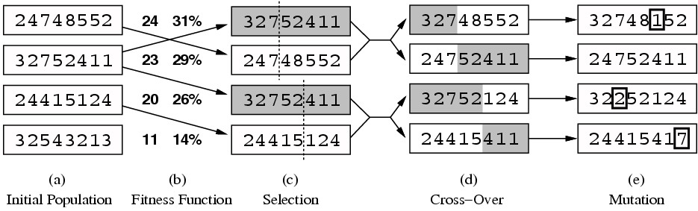
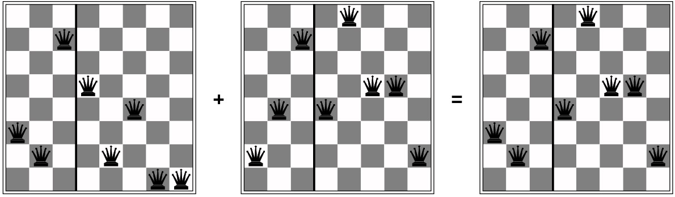
遗传算法 － 八皇后问题
Notes:
适应度函数为不互相攻击的皇后对数目（min = 0，max = 8×7/2 = 28）
24/(24+23+20+11) = 31%

Slide 111
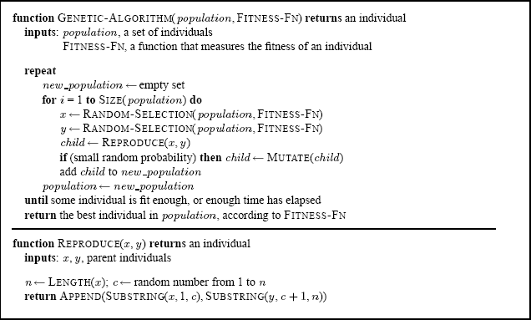
遗传算法

Slide 112
遗传算法
与传统的优化算法相比，遗传算法主要有以下几个不同之处
遗传算法不是直接作用在参变量集上而是利用参变量集的某种编码
遗传算法不是从单个点，而是从一个点的群体开始搜索；
遗传算法利用适应值信息，无须导数或其它辅助信息；
遗传算法利用概率转移规则，而非确定性规则。
遗传算法的优越性主要表现在：
在搜索过程中不容易陷入局部最优，即使所定义的适应函数是不连续的、非规则的或有噪声的情况下，它也能以很大的概率找到整体最优解；
由于它固有的并行性，遗传算法非常适用于大规模并行计算机。

Slide 113
连续空间的搜索问题
例子：在罗马尼亚建三个新机场，使地图上的每个城市到它们的距离之和最小。
问题的状态空间＝{(x1,y1), (x2,y2), (x3,y3)}
目标函数＝距离之和
搜索策略：（利用梯度）来寻找局部极小值
牛顿法
约束最优化（constrained optimization）
线性规划
非线性规划

Slide 114
在线搜索智能体和未知环境
脱机搜索vs.在线搜索
脱机：涉足实际问题之前就计算好完整的方案，然后不需要感知就能够执行行动方案。
在线搜索：通过计算和行动的交叉而完成的
在线搜索对探索问题是个必要的思想
范例：放在新建大楼里的机器人，要求它探索大楼，绘制出一张从A到B的地图。

Slide 115
在线搜索问题
假设智能体仅知道以下信息：
ACTIONS(s)：返回状态s下可能行动的列表
单步耗散函数c(s, a, s’)
GOAL-TEST(s)
假设智能体总能认出它以前已到达过的状态，以及它的行动是确定的。
代价＝智能体实际旅行经过的路径的总耗散
竞争率＝代价与实际最短路径的比值，理想值为1。
但是，在线搜索有可能陷入死路。
Notes:
单步耗散函数： s和s’必须是已知的。

Slide 116
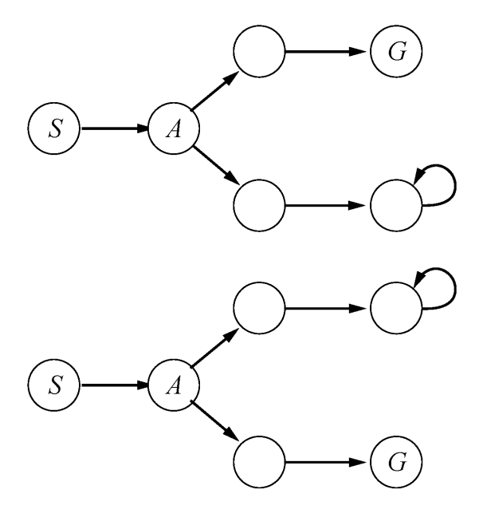
死路状态
不存在能够在所有可能的状态空间中都避免死路的算法
两个能导致智能体陷入死路的状态空间（敌对参数）

Slide 117
可安全探索的状态空间
定义：从每个可到达的状态出发都能到达某些目标状态。
例子：具有可逆行动的状态空间，迷宫、八角游戏…。

Slide 118
在线搜索智能体
在线搜索中智能体只能扩展它实际占据的节点，因此搜索算法最好是局部扩展型的，如深度优先搜索DFS。
深度优先联机搜索的难点在于，当智能体尝试完一个状态的所有动作后，不得不实际地回溯。

Slide 119
在线深度优先搜索算法
function ONLINE_DFS-AGENT(s’) return an action
input: s’, a percept identifying current state
static: result, a table indexed by action and state, initially empty
unexplored, a table that lists for each visited state, the action not yet tried
unbacktracked, a table that lists for each visited state, the backtrack not yet tried
s,a, the previous state and action, initially null
if GOAL-TEST(s’) then return stop
if s’ is a new state then unexplored[s’] ← ACTIONS(s’)
if s is not null then do
result[a,s] ← s’
add s to the front of unbackedtracked[s’]
if unexplored[s’] is empty then
if unbacktracked[s’] is empty then return stop
else a ← an action b such that result[b, s’]=POP(unbacktracked[s’])
else a ← POP(unexplored[s’])
s ← s’
return a
Notes:
s and a.

Slide 120
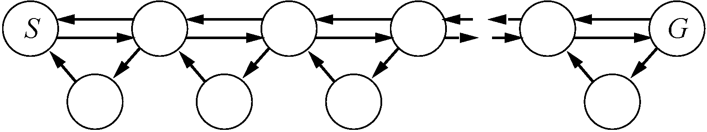
在线局部搜索
在线爬山搜索无法使用随机重新开始。
替代方法之一：使用随机行走来探索环境。
一个使随机行走耗尽指数级步骤才能找到目标的环境

Slide 121
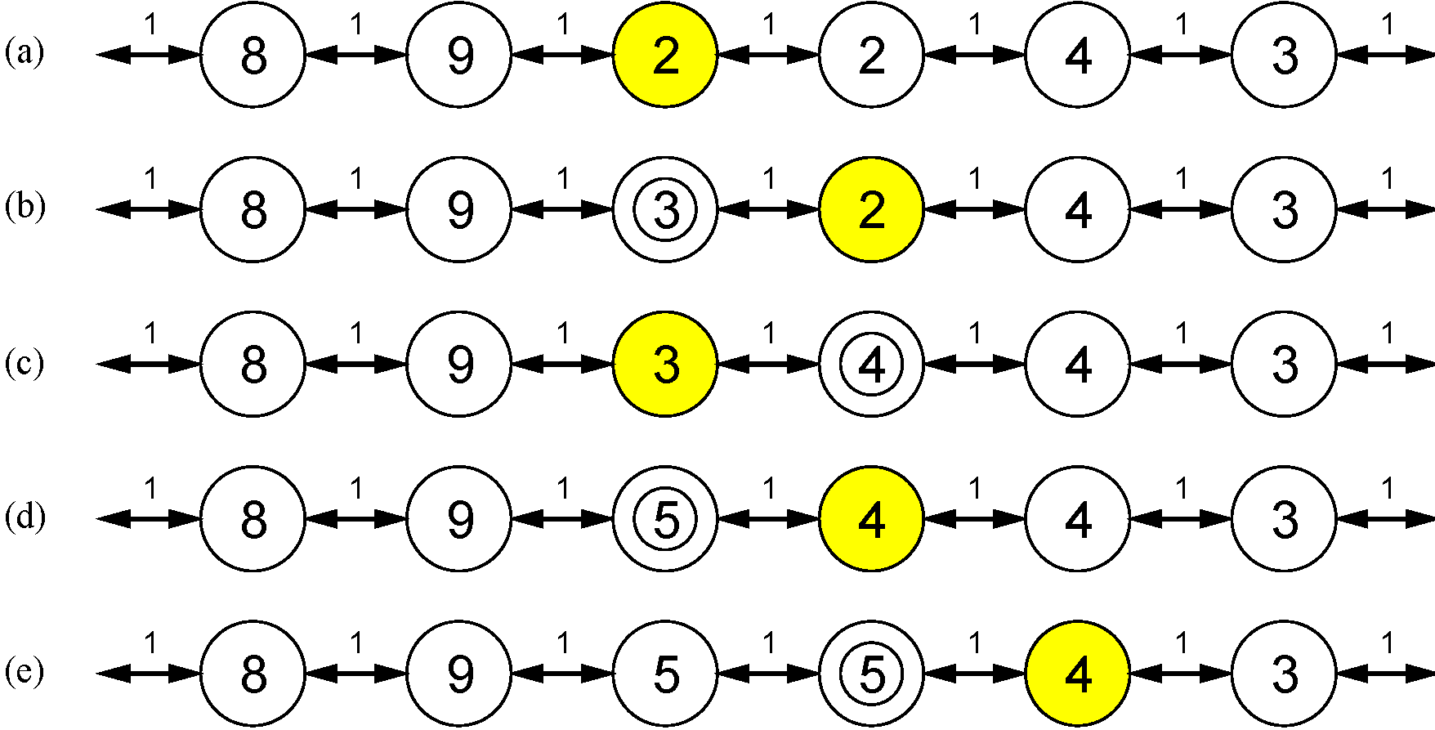
替代方法之二：提高内存利用率
基本思想：存储一个从每个访问过的状态到达目标的耗散中的“当前最佳估计耗散”H(s)。H(s)从启发式估计h(s)出发，在智能体从状态空间中获得经验时对H(s)进行更新。
实时学习A*智能体（LRTA*）

Slide 122
实时学习A*算法（LRTA*）
function LRTA*-COST(s,a,s’,H) return an cost estimate
if s’ is undefined the return h(s)
else return c(s,a,s’) + H[s’]
function LRTA*-AGENT(s’) return an action
input: s’, a percept identifying current state
static: result, a table indexed by action and state, initially empty
H, a table of cost estimates indexed by state, initially empty
s,a, the previous state and action, initially null
if GOAL-TEST(s’) then return stop
if s’ is a new state (not in H) then H[s’] ← h(s’)
unless s is null
result[a,s] ← s’
H[s] ← MIN LRTA*-COST(s,b,result[b,s],H)
b ∈ ACTIONS(s)
a ← an action b in ACTIONS(s’) that minimizes LRTA*-COST(s’,b,result[b,s’],H)
s ← s’
return a
Notes:
行动和更新H的值

Slide 123
小结
局部搜索算法：爬山法、模拟退火算法，可用来求解连续空间上的问题。
遗传算法是一个保留大量状态种群的随机爬山法搜索，杂交和变异是算法的关键操作。
在线局部搜索：可以避免局部极小值。

Slide 124
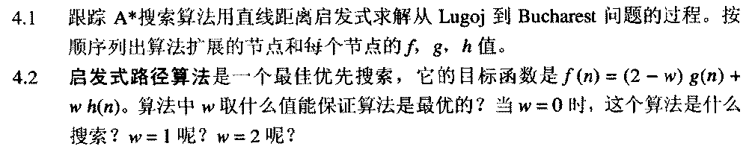
作业
习题4.1，4.2

